Slide 1

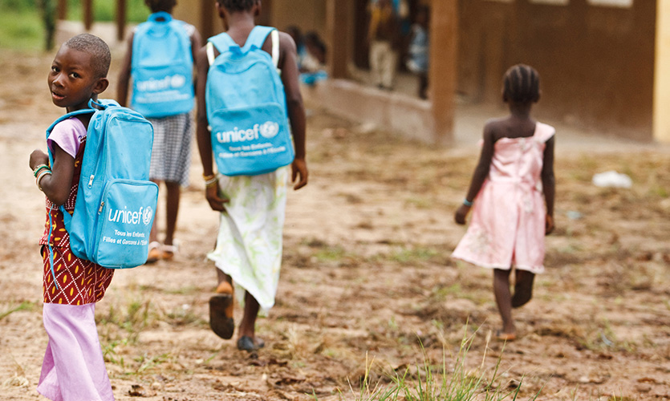


Il 20 Novembre si celebra la GIORNATA MONDIALE DEI DIRITTI DELL’INFANZIA E DELLA ADOLESCENZA. In questa data nel 1989 è stato stipulata la Convenzione ONU sui diritti dell’infanzia e dell’adolescenza, un trattato che riconosce la vulnerabilità dei bambini garantendo loro la non discriminazione e volgendo particolare attenzione ai rifugiati o membri di minoranze. Nei 54 articoli, sono contenuti i diritti fondamentali da riconoscere a tutti i minori in ogni parte del mondo. I 194 Stati che l’hanno ratificata sono tenuti a fornire garanzie per il diritto alla sopravvivenza, allo sviluppo, alla protezione e alla libera espressione. Tutto questo è stato possibile grazie al lavoro dell’UNICEF. Alla convenzione sono seguiti negli anni altri accordi e sono stati aggiunti protocolli ma, nonostante l’impegno degli stati aderenti, in varie parti del mondo ancora oggi molti bambini e adolescenti sono vittime di violenze o abusi e vivono discriminati in condizioni di grave trascuratezza. Perché la Convenzione diventi una realtà per ogni bambino c’è bisogno di soluzioni innovative, dell’incremento di risorse, della volontà politica di investire sui bambini mettendo il loro benessere al centro dell’agenda politica, economica e sociale di ogni Paese. G.N III A
Per approfondire: http://hubmiur.pubblica.istruzione.it/web/istruzione/dettaglio-news/-/dettaglioNews/viewDettaglio/23153/11210
Il 20 Novembre si celebra la giornata mondiale sui DIRITTI DELL’INFANZIA E DELLA ADOLESCENZA.
Nel 1989 è stato stipulato un trattato che ha stabilito i diritti dei bambini, indicando gli strumenti per tutelarli, e vincolando i 194 stati che hanno partecipato. Tutto questo è stato possibile grazie al lavoro dell’UNICEF.
Nonostante l’impegno dei stati aderenti, in varie parti del mondo ancora oggi molti bambini o adolescenti sono vittime di violenze o abusi, discriminati, emarginati o vivono in condizioni di grave trascuratezza.
Anche EXPO MILANO 2015 è attiva su questo tema e ha a cuore i diritti dei più piccoli. La prossima esposizione universale infatti rappresenta una grande opportunità educativa tesa a sensibilizzare anche i bambini nel sentirsi partecipi e protagonisti delle scelte di sostenibilità che competono a tutti i cittadini del Pianeta.

Slide 2

l testo contiene anche articoli rivolti alla protezione contro l'abuso e lo sfruttamento e si impegna a far sì che il bambino faccia valere il proprio pensiero
«ai sensi della presente Convenzione si intende per bambino ogni essere umano avente un'età inferiore ai 18 anni»
Principio di non discriminazione: sancito all'art. 2, impegna gli Stati parti ad assicurare i diritti sanciti a tutti i minori, senza distinzione di razza, colore, sesso, lingua, religione, opinione del bambino e dei genitori;

